Slide 1
중간 레포트 전산 유체 실습
항공기계공학과 2023012996 이병하
2025.10.30(cylinder

Slide 2
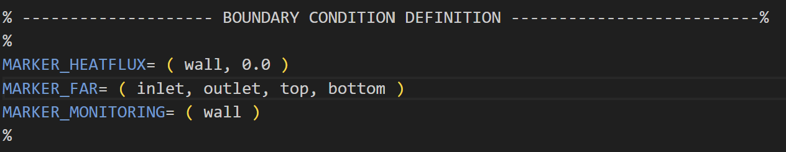
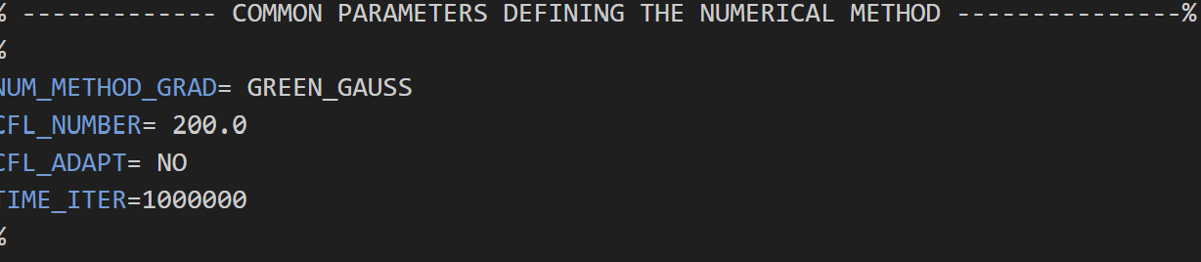
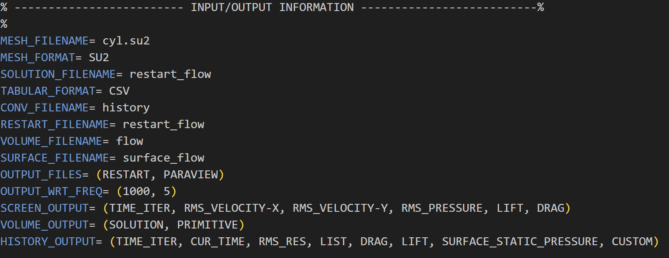

Cylinder cord 및 격자 WireFrame

Slide 3
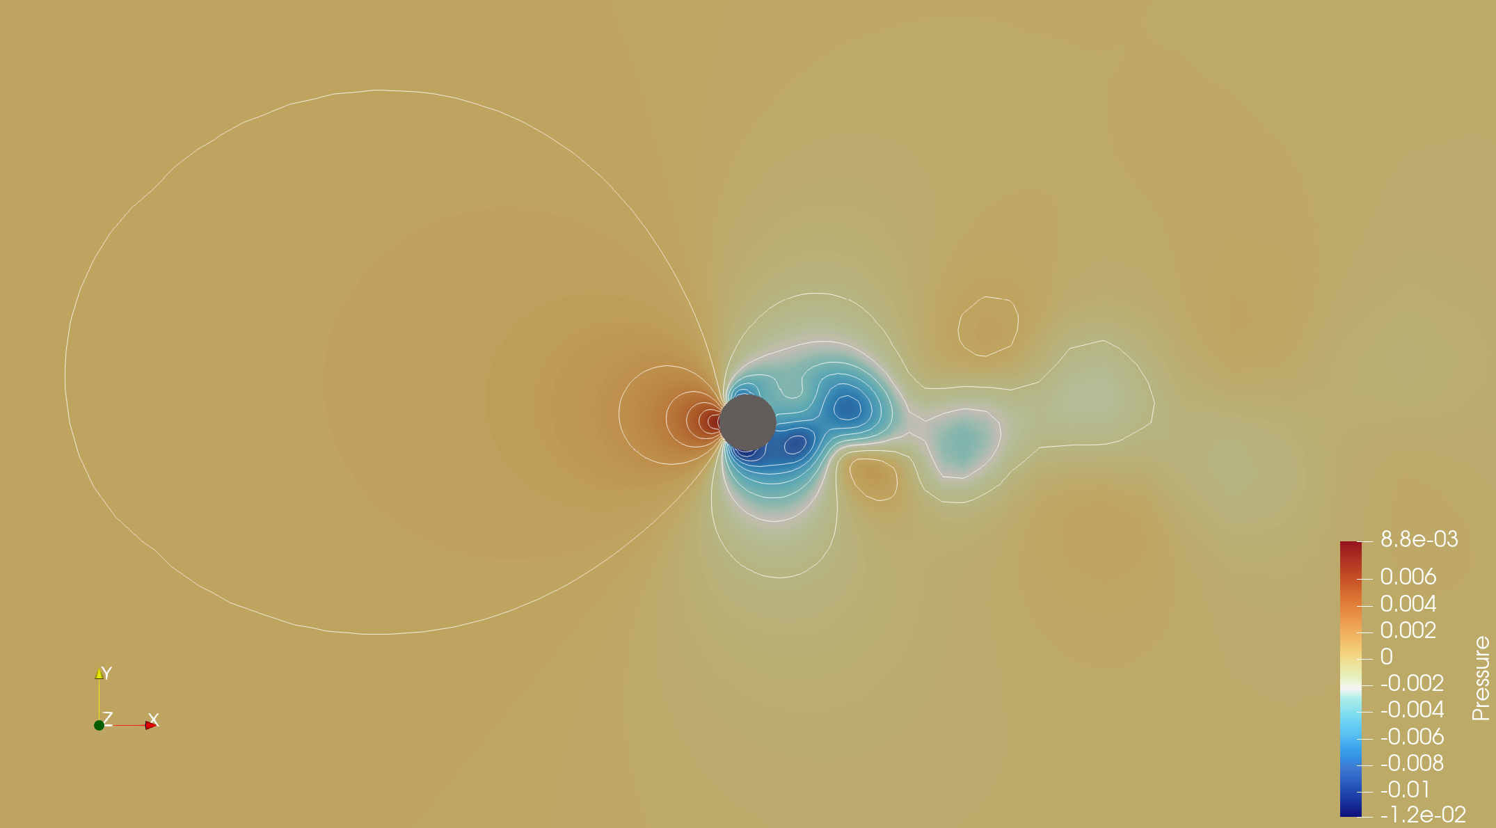
Cylinder Pressure
Value Range→18 설정
Cylinder Pressure 유동 형성

Slide 4
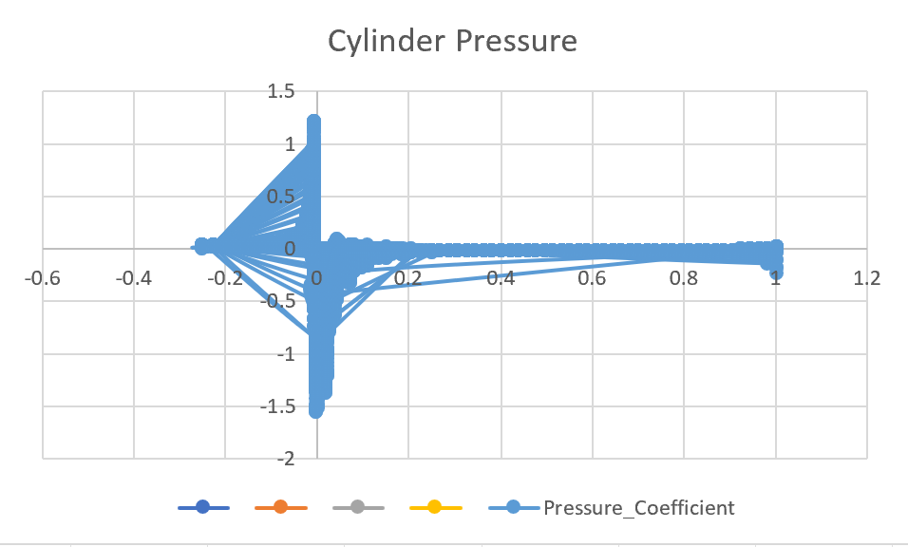
Cylinder Pressure graph

Slide 5
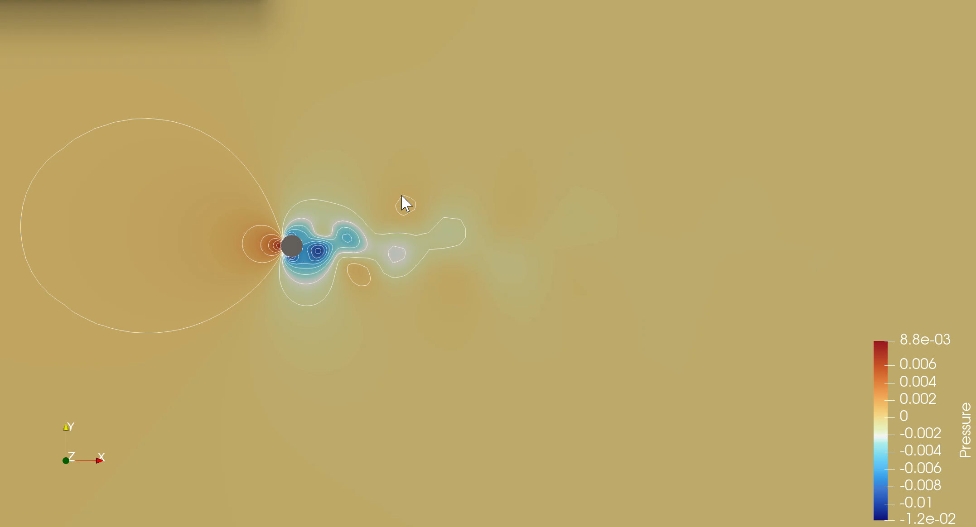
Cylinder Su2 Pressure 유동 영상

